Slide 1

Modulation-Démodulation AM
Projet par Mise en Situation

Slide 2
Réalisé par:
Encadré par
Laktaoui Hajar
Sghyar Fatima Az-Zahrae
Fouad El khiati
Jai Hjouji Abdelhakim
Ouhmmouch Mohamed
Mlle.M’HARZI ZINEB
PR. ALAMI MUSTAPHA
Filière : SESNum

Slide 3
LE PLAN
01
03
04
02
Introduction
alimentation
oscillateur basse fréquence
Oscillateur haute fréquence
05
06
07
Démodulation
conclusion
la modulation

Slide 4
01
Introduction

Slide 5
Le but de ce projet est de réaliser une maquette des travaux pratiques de modulation et démodulation AM complète. Cette maquette est constituée de 5 blocs : - Bloc 1 : alimentation symétrique 15V, 0, -15V. - Bloc 2 : oscillateur basse fréquence pour simuler le signal modulant. - Bloc 3 : oscillateur haute fréquence pour créer la porteuse. - Bloc 4 : multiplieur pour réaliser la modulation des deux signaux. - Bloc 5 : démodulateurs + filtres

Slide 6
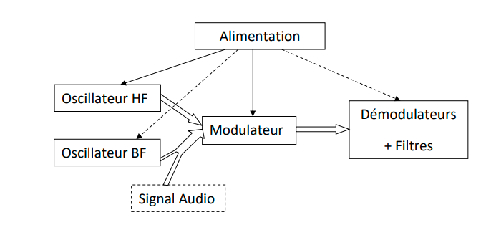

Slide 7
02
L’ Alimentation
Alimentation symétrique 15V, 0, -15V.

Slide 8
Alimentation Symétrique 15V:
Le terme d'alimentation électrique désigne un ensemble de systèmes capables de fournir de l‘électricité aux industries, appareils électrique fonctionnant avec cette énergie. Plus spécifiquement, l'alimentation électrique est l'ensemble des équipements électriques qui assure le transfert du courant électrique d'un réseau électrique pour le fournir, sous les paramètres appropriés (puissance, tension) de façon stable et constante à un ou plusieurs consommateurs et ce dans des conditions de sécurité généralement réglementées.

Slide 9
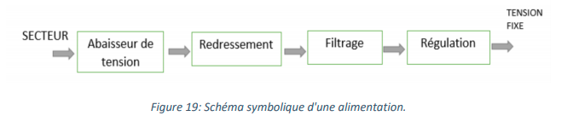
-pour notre projet on va utiliser une alimentation symétrique qui va nous donne une tension stable de plus ou moins 15V.
L’alimentation joue le rôle de fournisseur d’énergie pour les autres blocs de système .
On illustrent le schéma de montage d’alimentation comme suit:

Slide 10
La première étape pour convertir de tension alternatif avec une valeur maximale de 240 volts en une tension continu avec une valeur de plus ou moins 15 volts est de réduire l'intensité de la tension d'entrée en faisant rouler un transformateur à point milieu d’un primaire et deux secondaires qui nous permet de réduire l'amplitude du signal d'entrée de 240 volts et généré deux signaux sinusoïdale d’amplitude 24 volts et -24 volts.
à la fin on aura un signal sinusoïdale d’amplitude 24 volts et de fréquence de 50Hz et une autre signal sinusoïdale d’amplitude -24V et de fréquence 50Hz.
L’étape suivante c’est le redressement grâce à la pont de GRAETZ constitué de quatre diodes de type 1N4004 , le rôle de cette pont c’est de rendre le signal alternatif à une signal continue par l’inversion des alternances négatives de signal d’entrée aux bornes de la pont.

Slide 11
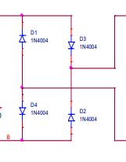

Slide 12
Mais en fait, le signal de sortie a une amplitude inférieure au signal d'entrée de moins 1,4 volts, ce qui est deux fois la valeur de tension seuil de diode.
Et la tension sortie n’apparait pas jusqu’à une instant t1 telle que la valeur de tension entrée au borne de pont est 1.4V.
-La troisième étape c’est le filtrage de de tension redressé par utilisation de deux condensateurs de 100uF

Slide 13
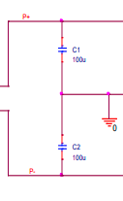

Slide 14
On attaque la condensateur C1 avec un tension sinusoïdale d’amplitude de 22.6V alors le condensateur se charge et décharge l’ors de la chute de tension d’entrée alors le rôle de cette condensateur c’est de évité la chute brutale de signal d’entrée , la même chose pour C2 mais avec une signal d’amplitude -22.6V .
Vaut mieux de choisir la valeur de condensateur de telle sorte que sa valeur est assez élevé pour que la tension de sortie soit quasi-stable mais en même temps il faut que la condensateur ne soit pas de taille très grande pour que ne prend pas beaucoup d’espace .
Quatrième étape c’est la régulation , pour cela on utilise le deux circuits intégrés LM7815 et LM7915 .

Slide 15
Mais la condition qu’on doit satisfait pour garantir un bon fonctionnement de régulateur c’est de choisir le capacité C1 de telle sorte que la valeur de tension filtré soit supérieur ou égale 16.4V C’est à dires 15V + 1.7V puisqu’on veut réaliser un tension stable de 15V. Et de choisir la valeur de C2 de telle sorte que la valeur de tension filtré aux bornes de C2 soit inferieure ou égale -16.4V.

Slide 16
03
oscillateur basse fréquence
oscillateur basse fréquence pour simuler le signal modulant.

Slide 17
Les éléments du montage :
L'oscillateur électrique est constitué, d'un amplificateur non inverseur bâti autour d'un amplificateur opérationnel muni des résistances R1 et R2 assurant une réaction négative ; et d'un réseau déphaseur (le pont de WIEN) constitué par la mise en série, d'un dipôle série R3, C1, et d'un dipôle parallèle R4, C2.
On fait l'hypothèse que l'amplificateur opérationnel est quasiment idéal

Slide 18
Principe de fonctionnement :
• Le réseau déphaseur soumis au potentiel de sortie Vs(t) de l'amplificateur non inverseur, alimente sous le potentiel Vr(t) l'entrée de ce même amplificateur ; on dit alors que l'on a affaire à un système bouclé.
• Pour une fréquence Fn caractéristique du réseau déphaseur, le potentiel Vr(t) est en phase avec le potentiel vs(t).
• Dans ces conditions, le potentiel Vr(t), image du potentiel Vs(t), est amplifié par l'amplificateur non inverseur, qui pour un réglage convenable des résistances R1 et R2 compense l'atténuation apportée par le réseau déphaseur.
• Ainsi peut-on (ici) créer et entretenir des oscillations électriques dont on maîtrise a priori la fréquence.

Slide 19
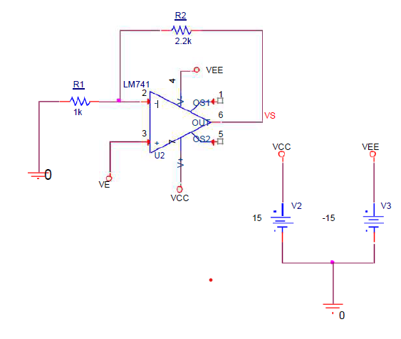
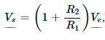
Etude théorique :
On suppose ici que l'amplificateur est soumis à un signal d'entrée Ve(t) (qui après bouclage s'identifiera à Vr(t)).
Donc on peut ecrire:

Slide 20
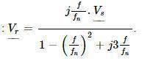
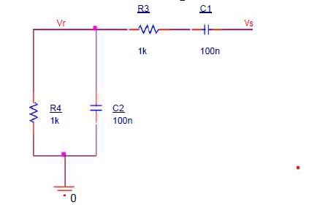
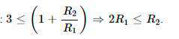
Etude théorique :
Étude du réseau déphaseur :
Ce réseau déphaseur constitue ce que l'on appelle un pont de WIEN.
On peut écrire :
fn = 1 / (2×R4×C2)
Condition d'entretien des oscillations:
Des oscillations électriques à la fréquence Fn peuvent apparaître au sein du circuit bouclé, à condition que l'amplificateur ait un gain égal (ici) au minimum à trois, pour compenser l'atténuation apportée par le réseau déphaseur.
-On doit alors vérifier

Slide 21
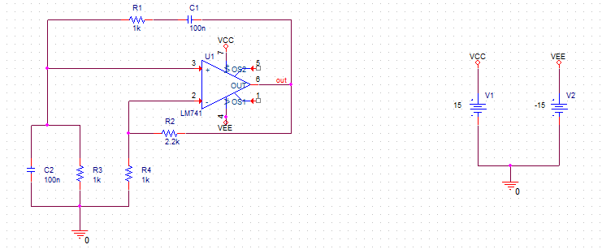
La partie pratique :
Pour réaliser des oscillations en basse fréquence, nous avons utilisé un oscillateur àpont de Wien, qui constitué de :
- Trois résistances R1, R3 et R4 de 1KΩ, et une résistance R3 de 2.2KΩ.
- Deux condensateurs de 100nF,
Un Amplificateur Opérationnel LM741
Où les capacités contient quelque charge donc on initialise Ic de la capacité C2 avec une valeur très faible 0.1pF

Slide 22
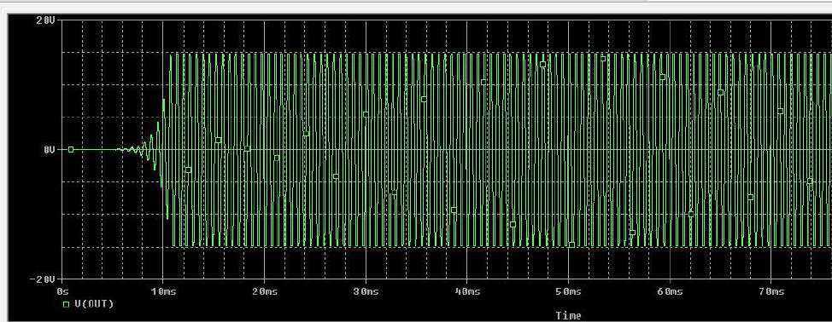
Vout

Slide 23
La partie pratique :
en utilisant les curseurs on a conclu que Ce montage nous permet d'obtenir un signal oscillant de basse frequence en utilisant juste l’alimentation de l’amplifiacteur operationnel sans avoir besoine d’un signale d’entrer donc le role de ce montage est de simuler le signal modulant

Slide 24
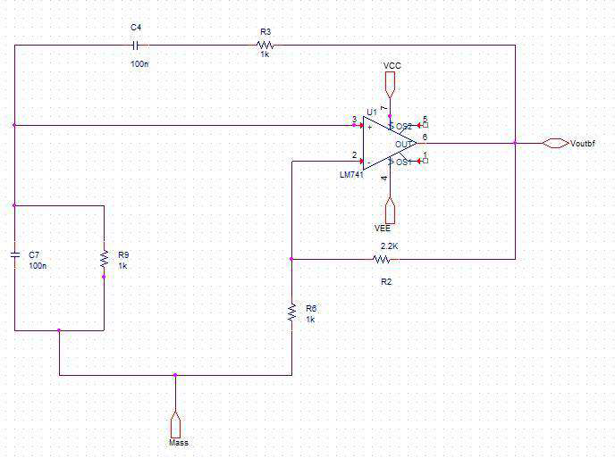
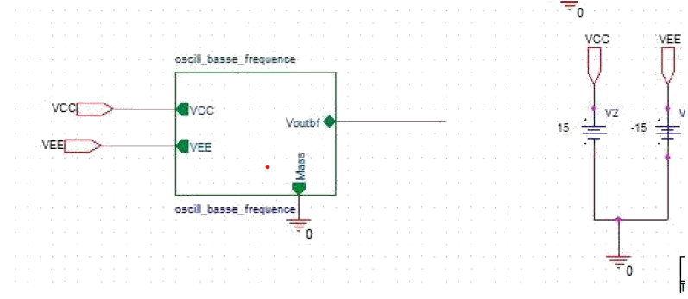
Le bloc hiérarchique :
Déjà testé ,le bloc marche bien.

Slide 25
04
oscillateur Haute fréquence
oscillateur Haute fréquence et collecteur commun

Slide 26
INTRODUCTION
Un oscillateur est un amplificateur capable de générer un signal de sortie variable en l’absence d’un signal d’entrée (e=0). Les oscillateurs génèrent une forme alternative à partir d’une source d’alimentation continue .

Slide 27
Les oscillateurs sont classés en deux grandes familles :
Oscillateurs harmoniques qui gênèrent des signaux sinusoïdaux.
Oscillateurs de relaxation non sinusoïdaux (carrées, triangulaires).

Slide 28
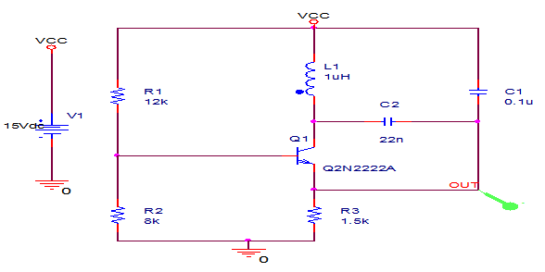
Montage Oscillateur haut fréquence :
Pour générer le signal haut fréquence on 'est besoin de:
3 résistances (1.5, 8 et 12kΩ).
2 capacités C1,C2 (0.1uF, 22nF).
Une inductance 1uH.
Transistor bipolaire de type 2N2222A .
Une alimentation continue de 15v
On va réaliser le montage suivant:

Slide 29
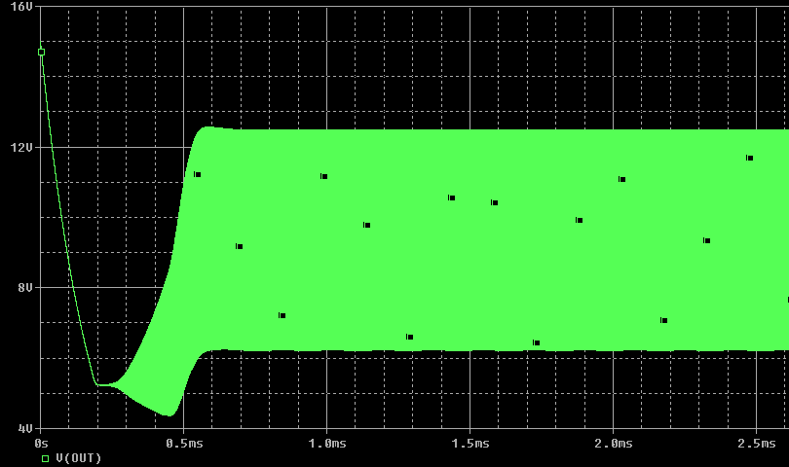
Ce montage nous donne le signal suivant:

Slide 30
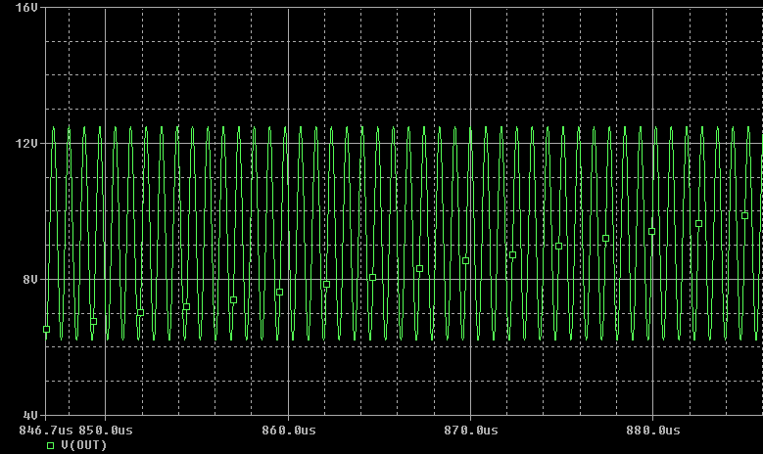
On fait un zoom sur notre courbe

Slide 31
le signal obtenu est bien un signal a oscillations haut fréquences, Mais on 'a encore deux problèmes :
Pour l’intervalle temporelle [0mS,0.6mS] Le signal est instable ,
Le signal est centralisé par une valeur qui est inférieur ou égale à 10V

Slide 32
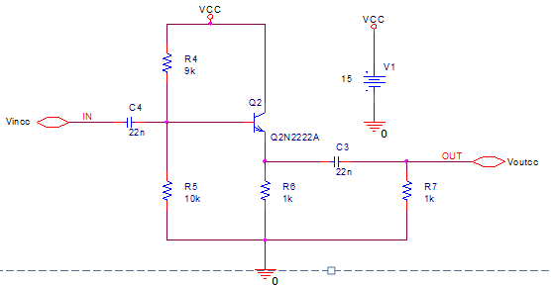
Montage collecteur commun :
Caractéristiques de montage collecteur commun,
L’impédance d’entrée est élevée, et impédance de sortie faible.
Leur Gain en tension maximal est égal à 1.
Il n’y a pas d’inversion de phase entre entrée et sortie.

Slide 33
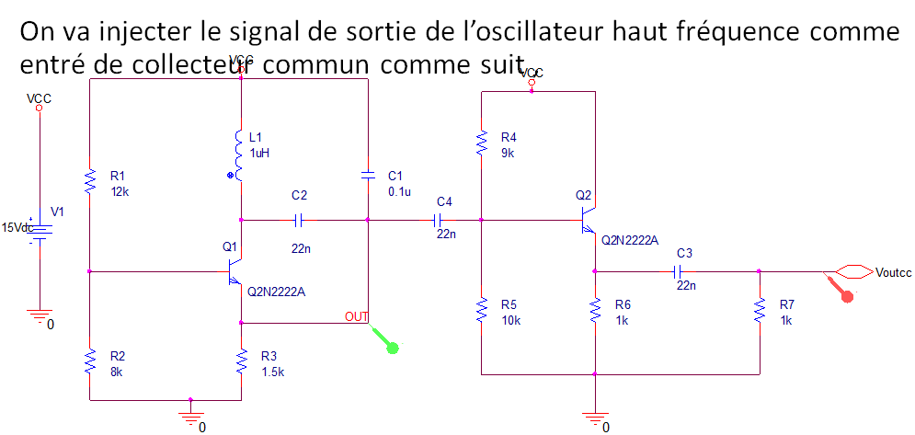

Slide 34
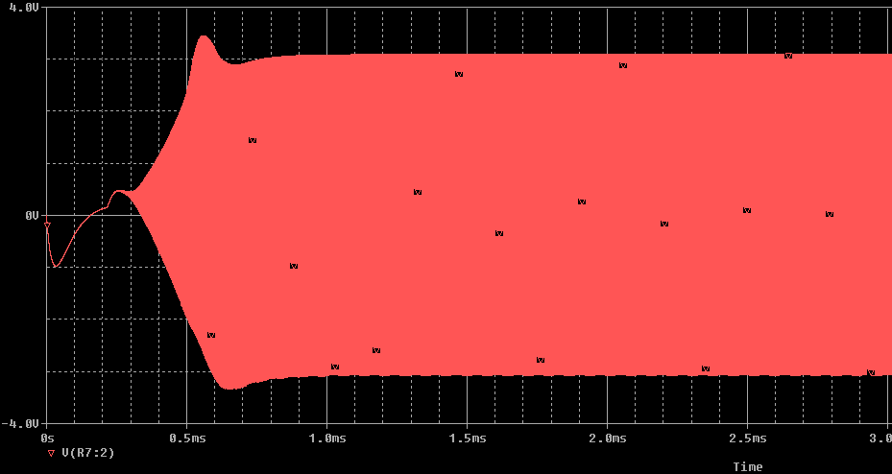
A la sortie du montage collecteur commun on obtient la courbe suivante:

Slide 35
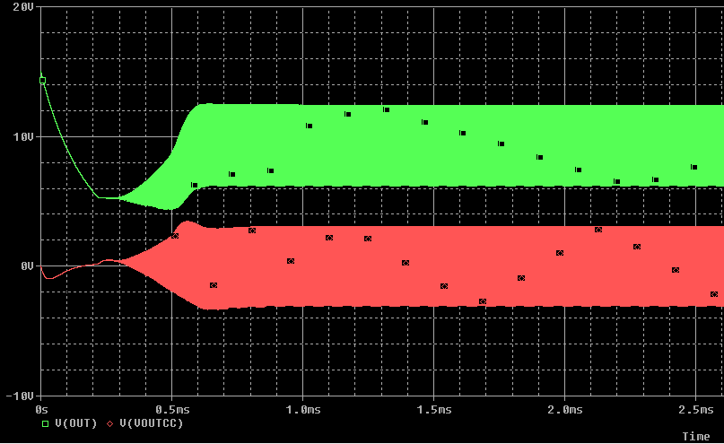
Interprétations:

Slide 36
Interprétations:
Régime transitoire [0ms, 0.6ms] :
Régime permanent [0.6ms, t] :
Alors le montage collecteur commun nous a permet d’éliminer la partie continue du signal de sortie de l’oscillateur HF et puis le centraliser le autour de 0V, Le montage collecteur commun a bien fait leur rôle comme un adaptateur de tension !

Slide 37
05
La modulation
multiplieur pour réaliser la modulation des
deux signaux

Slide 38
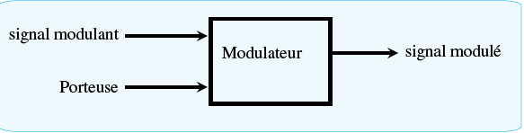
Généralité
Lorsque on veut transporter un signal de basse fréquence ( l’ordre de 1kHz) , en fait ce signal ne peuvent pas être transmises directement pour plusieurs raisons :
Les ondes de basses fréquences sont fortement amorties et aussi l’intervalle des basses fréquences est très étroites donc il y aurait brouillage de l’information…
La solution :
C’est de transporter le signal dans une plage des hautes fréquence , ce qui nécessite l’utilisation d’une onde porteuse de haute fréquence qui porte le signal de BF sous forme d’une onde modulante.

Slide 39
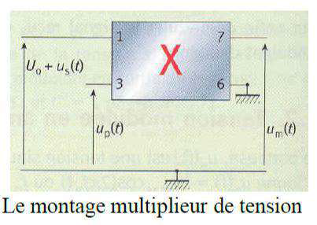
uS(t)= (US)Max.cos(2.pi.fS.t): est le signal modulant up(t) = (Up)Max.cos(2.pi.fp.t): est La porteuse U0 : tension de décalage (tension continu) um(t) : est Le signal modulé
Le principe d’un multiplieur AD633J:
Notes:
Le multiplieur est un operend non linéaire dont le signal de sortie est le produit de ses signaux d’entrée
Us: signal de basse fréquence fs
Up: signal de haute fréquence fp
Um: signal de haute fréquence

Slide 40
Le principe
Moduler l’amplitude d’un signal consiste alors à ajouter une composante continue
au signal modulant us(t) , puis de multiplier la tension résultante par la tension porteuse.

Slide 41
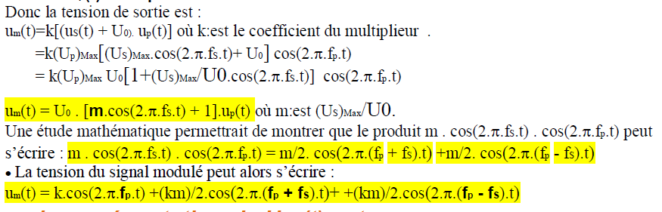
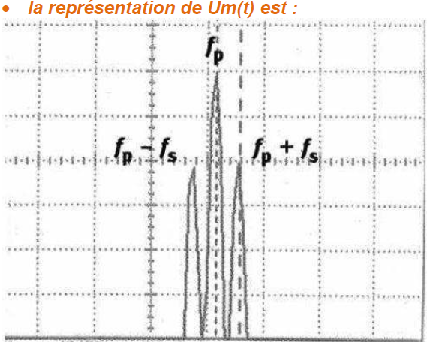
Notes:
À l’aide des calculs mathématique on trouve l’expression de tension de sortie on la représenté sur la figure en haut

Slide 42
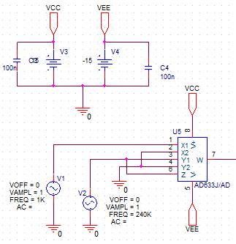
Le montage:
Pour concevoir ce bloc, nous avons besoin des composants suivants :
- Deux Condensateurs 100nF,
- Un multiplieur AD633J

Slide 43
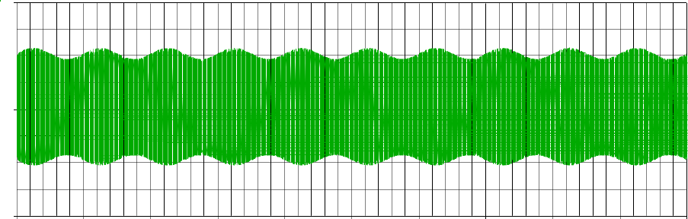
La tension de sortie :
Notes:
Pour connaitre la qualité de notre modulation on calcul le taux de modulation

Slide 44
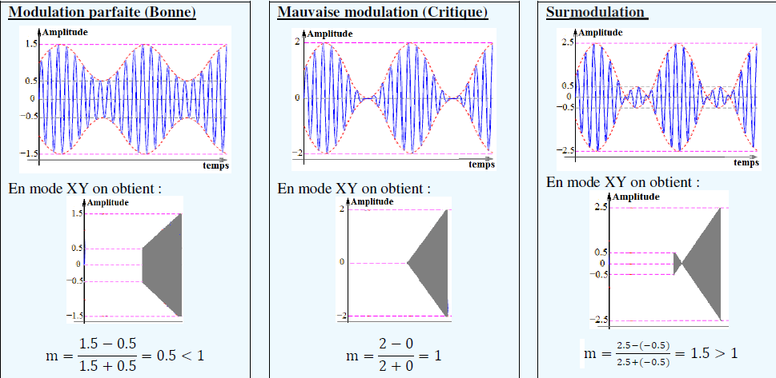
La qualité de la modulation d'amplitude
Le taux de modulation est m=(A-B)/(A+B)
A : L’amplitude maximale de signal modulé
B : L’amplitude minimale de signal modulé
Modulation est parfaite pour: fp>10fs
Pour notre montage ;
A=1.23 V
B=0.9 V
Donc m=0.15<1→modulation parfaite
Notes:
U0>(Us)max pour que l’enveloppe du signal modulé soit faible au signal modulant
Pour le mode(XY) :on relie les deux entrées de l’OS par: U(t)=Us(t)+U0(l’entrée Y) et Um(t)(l’entée X) ensuite on élimine le temps, ainsi on a les cas en haut.

Slide 45
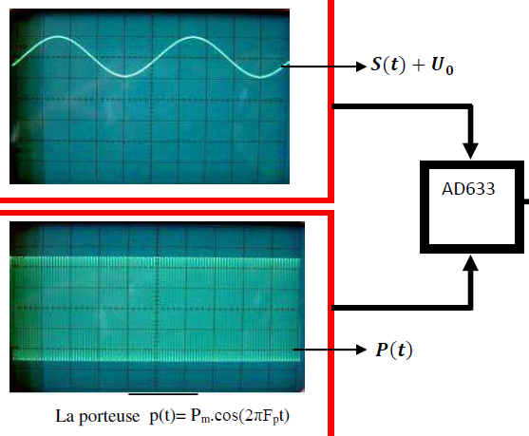
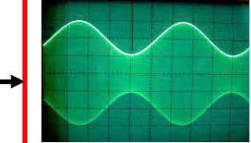
conclusion

Slide 46
06
Démodulateur AM

Slide 47
INTRODUCTION
-Le but de la démodulation
-La définition du démodulateur.

Slide 48
Circuit 1:la démodulation synchrone
La structure d’une démodulation synchrone est représentée ci-dessous :

Slide 49
Filtre passe bas
-La Structure utilisé dans ce filtre c’est La structure de RAUCH.
-Les impédances Z1 à Z5 sont des résistances ou des condensateurs.
-L’amplificateur est supposé idéal. La réaction introduite par Z5 étant négative, l’amplificateur fonctionne en régime linéaire et VB = V+ = V– = 0.

Slide 50
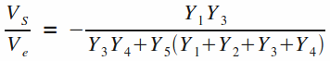
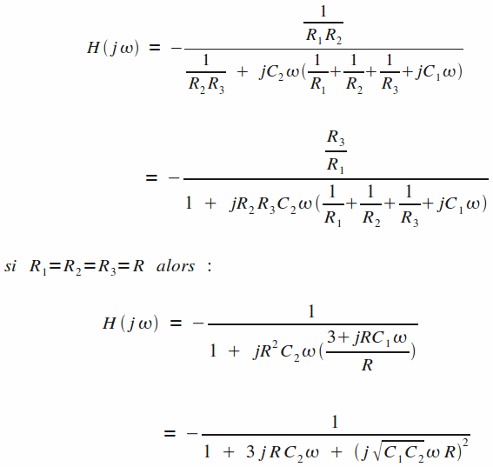
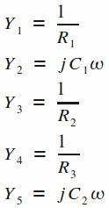
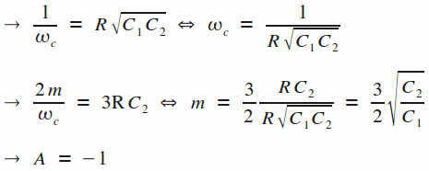

Slide 51
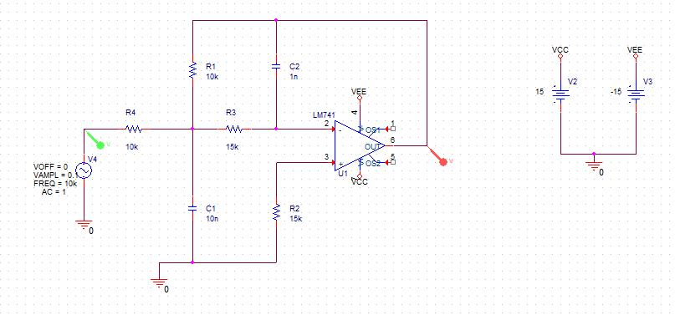
La partie pratique

Slide 52
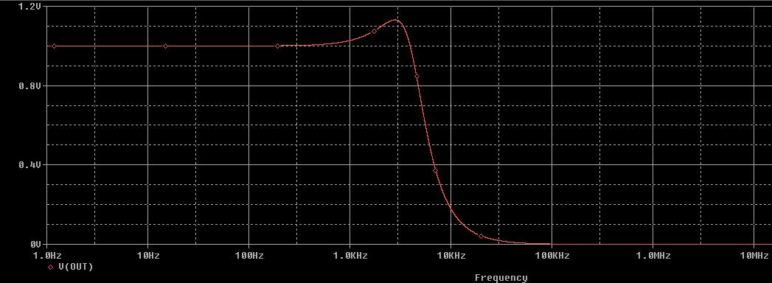
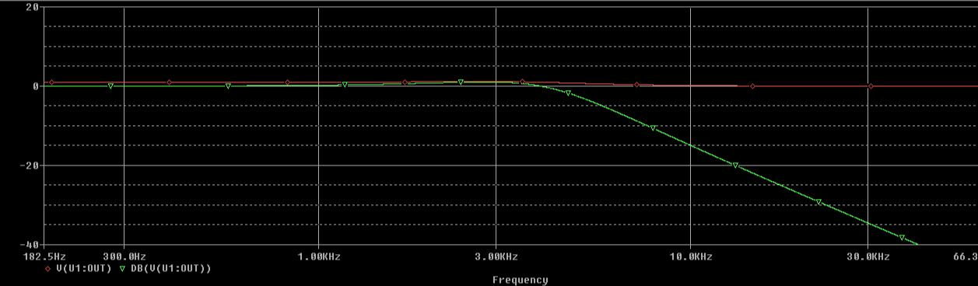
G=-3dB et Fc=4.75kHZ
→Graphiquement on trouve Fo fréquence de coupure est : Fo = 4.7446 KHz ce qui valide la résultat théorique.
→On remarque dans la simulation une montée due à un phénomène de sur-oscillation et sur le montage on a un effet selfique et la descente due à la capacité C2 .

Slide 53
Interprétations :
-Il s’agit donc d’un filtre passe-bas à structure de RAUCH L'étude est ici faite en régime harmonique en considérant les impédances complexes des différents composants. La boucle de contre-réaction induit un fonctionnement linéaire de l'amplificateur opérationnel (V+ =V).
-Nommé structure de RAUCH, ce montage est utilisé pour réaliser des filtres actifs du second ordre. On se propose ici d'en étudier le fonctionnement dans le cas général où chaque composant externe est représenté par son admittance complexe (inverse de l'impédance). La structure de RAUCH utilise une contre-réaction négative.

Slide 54
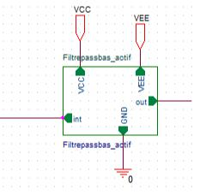
-Le bloc hiérarchique :

Slide 55
Démodulateur AM 1
Première étape :
Après réception du signal modulé en amplitude : sAM(t) = kAsm(t) cos (wpt), on le multiplie par
la porteuse : sp(t) = Acos (wpt) pour obtenir le signal u(t) :
u(t ) = ksAM(t).sp(t)

Slide 56
Seconde étape : filtrage
On interpose alors un filtre passe-bas pour éliminer le signal haute fréquence tout en préservant le signal basse fréquence. En appelant wc la pulsation de coupure du filtre, cela impose :

Slide 57
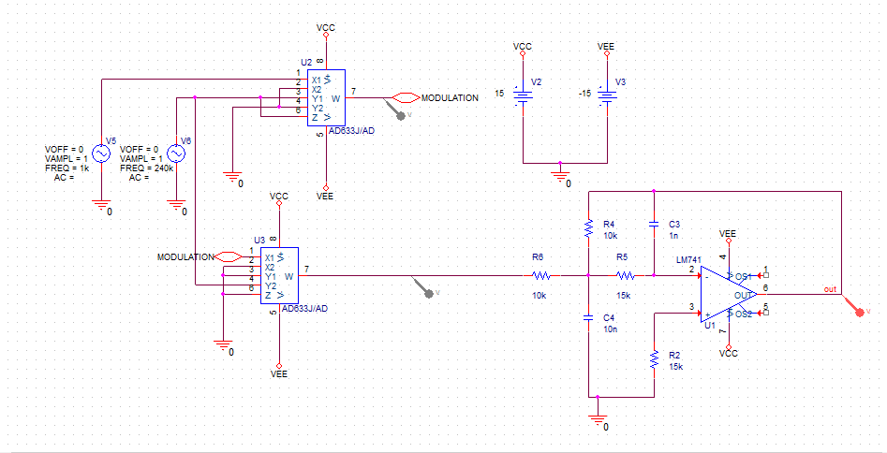
La partie pratique :

Slide 58
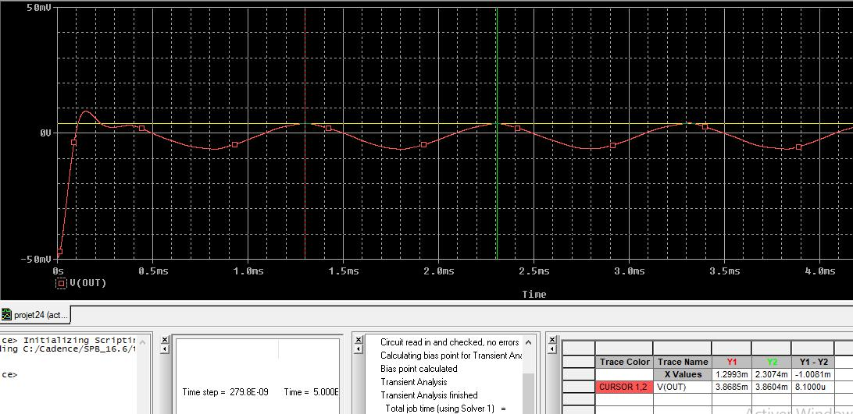
On trace la tension : VOUT
La période T=1ms donc F=1KHz

Slide 59
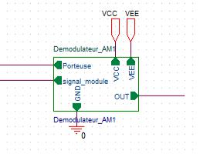
Le bloc hiérarchique :

Slide 60
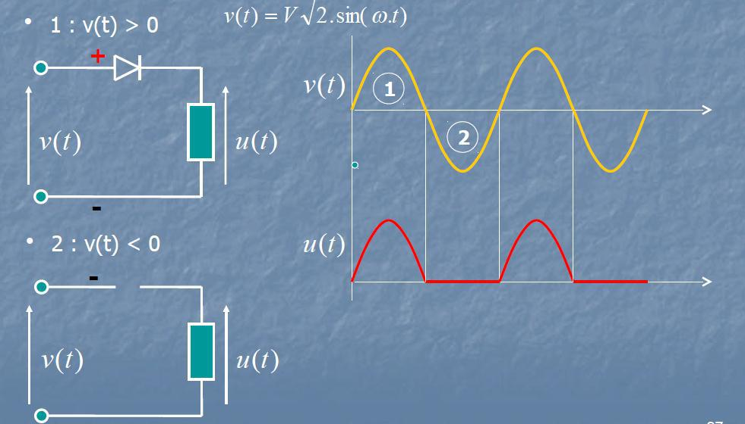
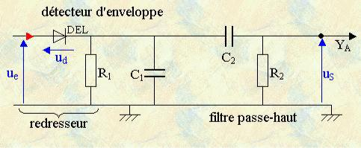
Démodulateur AM 2 (Détecteur de crête avec filtre RC passe bas).
-Partie théorique :

Slide 61
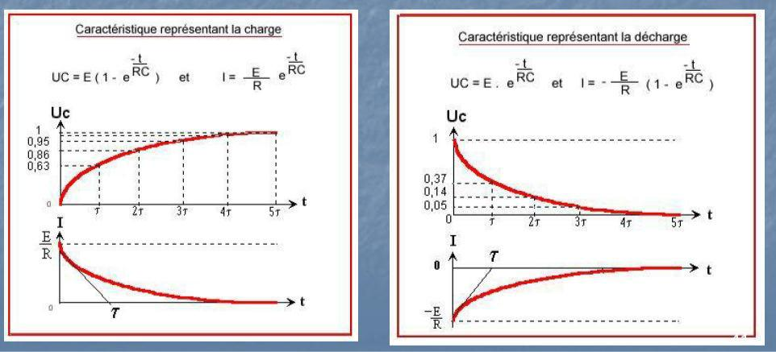
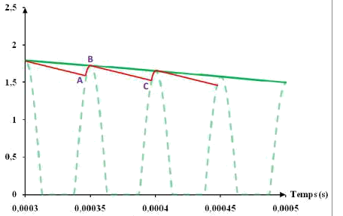
Filtrage:
A l’aide de circuit RC on fait le filtrage au signal redressé tel que ;

Slide 62
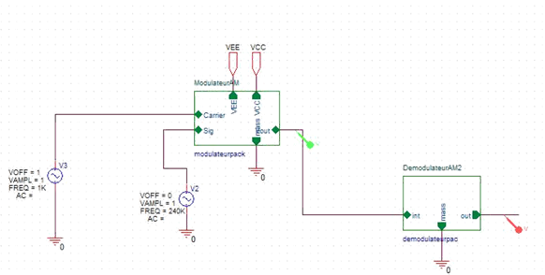
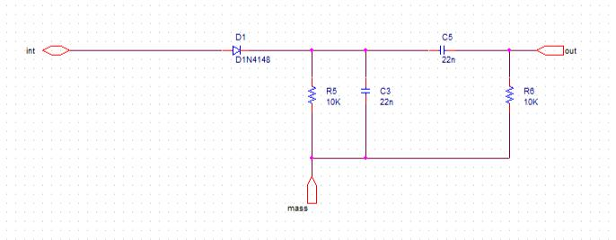
Partie pratique :
SATURN
NEPTUNE
MARS
JUPITER
Composed mostly of hydrogen and
Is the eighth and farthest planet
Is actually a cold place. It’s full of iron
Jupiter is the biggest planet in the Solar

Slide 63
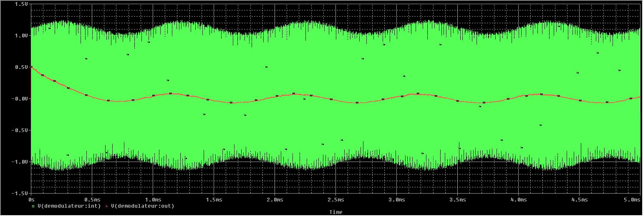
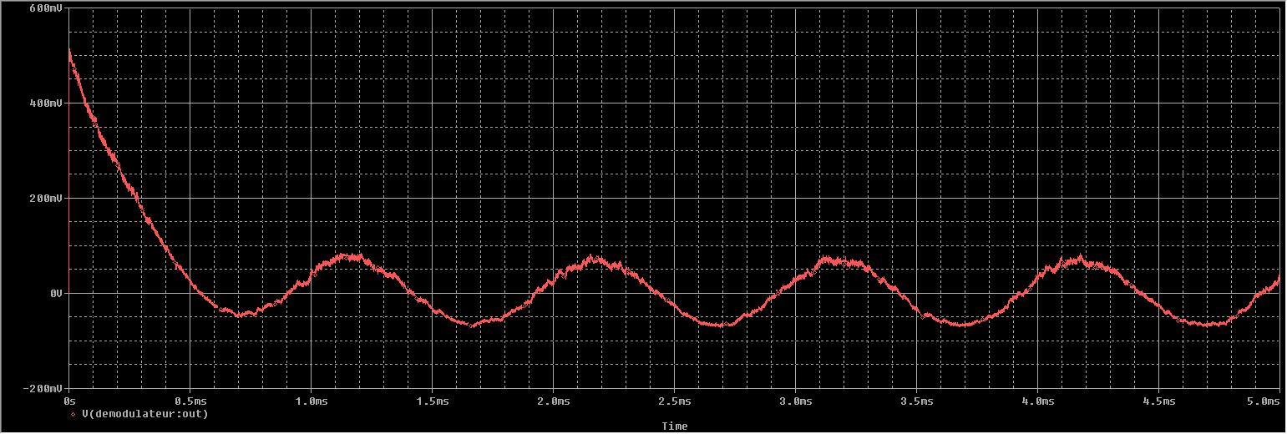
on lance une simulation transitoire:

Slide 64
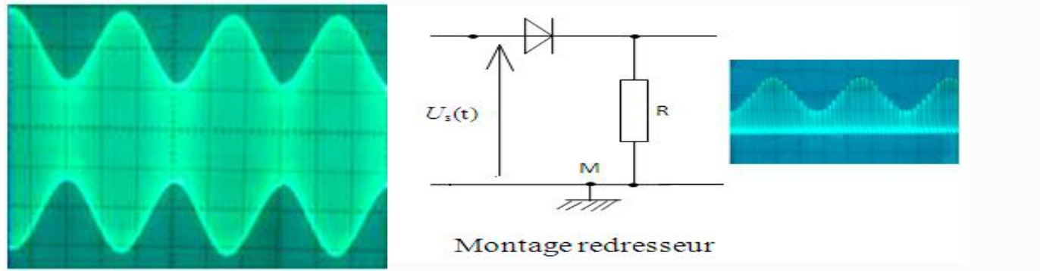
Interprétations : Première étape : la détection d’enveloppe ; la suppression des alternances négatives
MERCURY
VENUS
MARS
Mercury is the smallest planet in the entire
Venus has a beautiful name and is the second
Despite being red, Mars is a cold place.

Slide 65
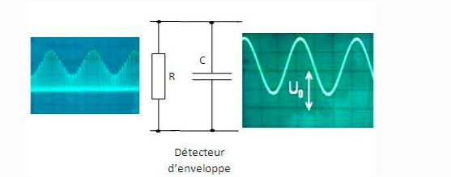
la suppression de la porteuse;
MARS

Slide 66

Deuxième étape : la suppression de la composante continue
ASSESSMENT

Slide 67
Conclusion :
Démodulateur AM 2 (Détecteur de crête avec filtre RC passe bas) a des limites qui sont :
-Il ne peut être utilisé si le taux de modulation est supérieur à 1, car dans ce cas, le signal démodulé ne correspond plus au message.
-il nécessite un signal modulé avec porteuse pour qu’il puisse fonctionner. Contrairement à la démodulation synchrone est qui permet une meilleure restitution du message avec ou sans porteuse.

Slide 68
07
conclusion
Du projet

Slide 69

Conclusion :
Ainsi notre circuit global est le suivant:

Slide 70

Pour le placement routage de circuit globale:

Slide 71

Après le routage :

Slide 72

La visualisation 3D de la maquette :

Slide 73


Slide 74


Slide 75
Merci pour votre attention

